Slide 1
数字逻辑设计 作业一
总分: 170
*此封面页请勿删除，删除后将无法上传至试卷库，添加菜单栏任意题型即可制作试卷。本提示将在上传时自动隐藏。

Slide 2





单选题
2分
1．当逻辑函数有n个变量时，共有（ ）个最大项？
A
$$n$$
B
$$2n$$
C
$$n^{2}$$
D
$$2^{n}$$

Slide 3
填空题
4分
2.请写出自己学号后两位对应的8421BCD码是 [填空1] ，余三码是 [填空2] ，格雷码是[填空2] 。
答案不固定

Slide 4
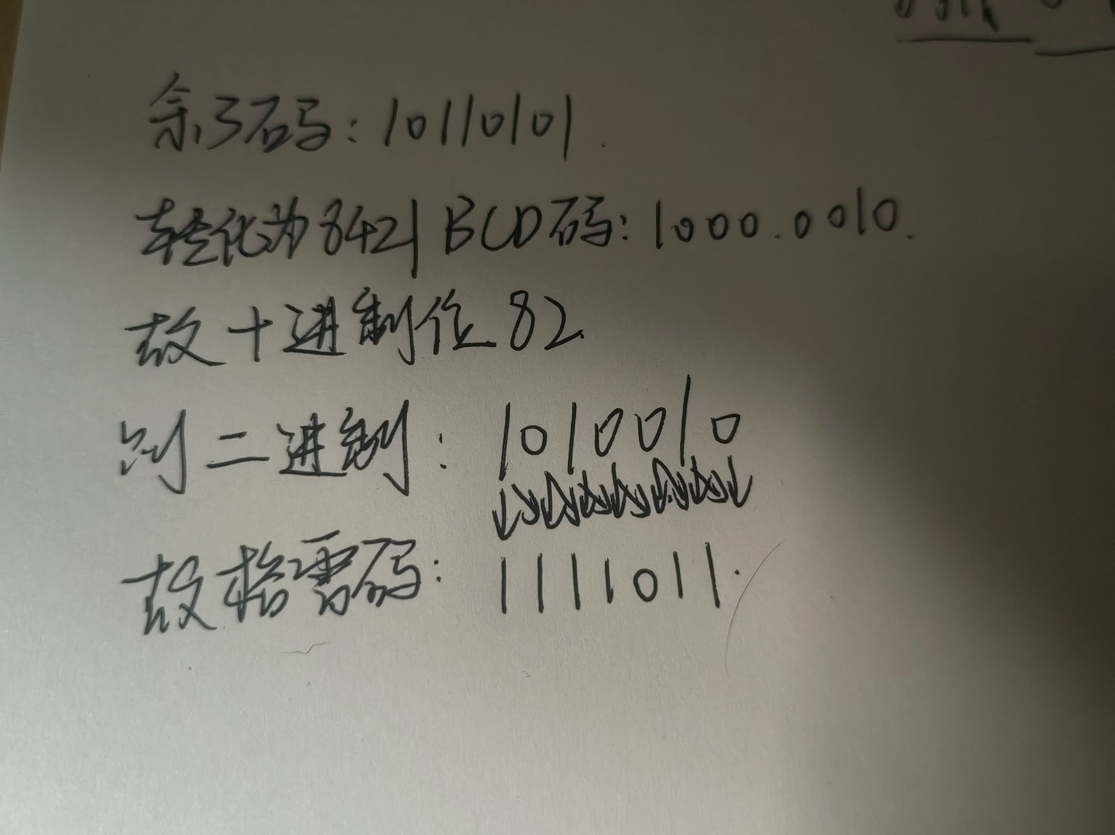
填空题
4分
3.给定一组余3码为10110101，将其转换到典型格雷码是 [填空1] 。
1111011

Slide 5
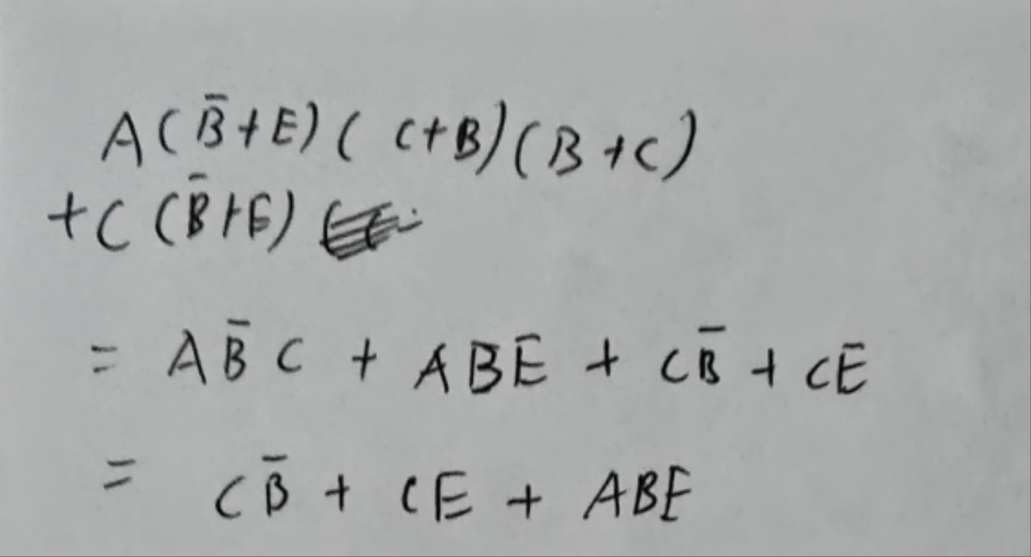
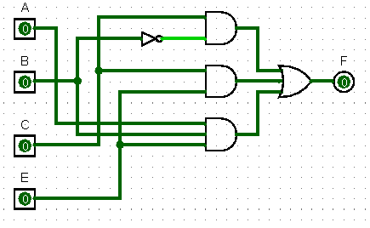
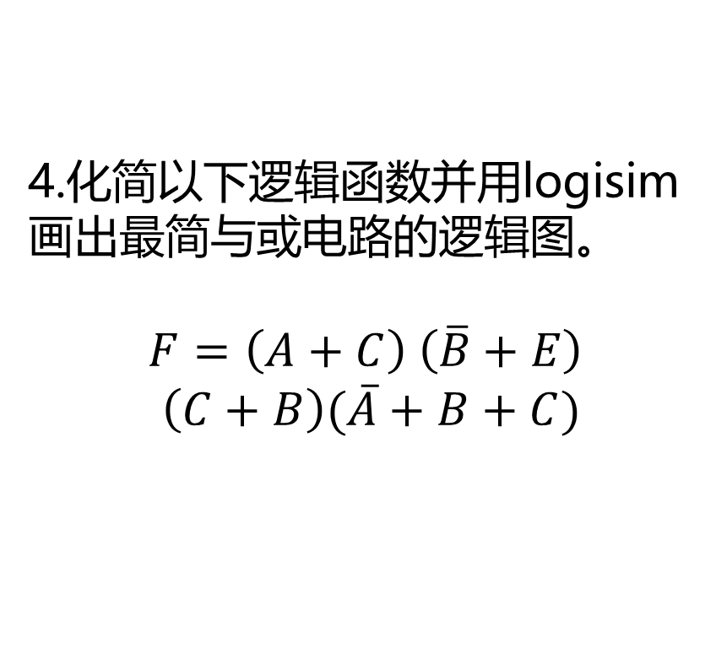
主观题
10分
4.化简以下逻辑函数并用logisim画出最简与或电路的逻辑图。
$$F=\left(A+C\right) \left(\overline{B}+E\right)$$
$$\left(C+B\right)(\overline{A}+B+C)$$

Slide 6
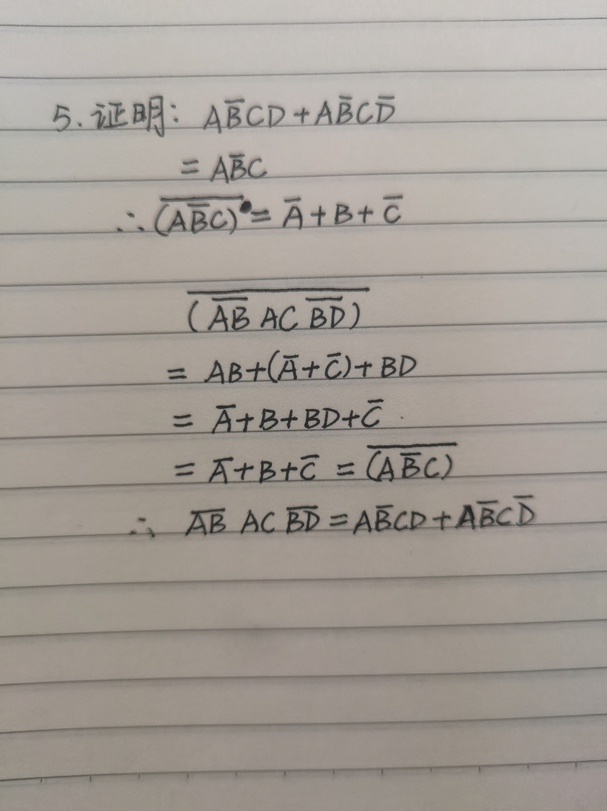
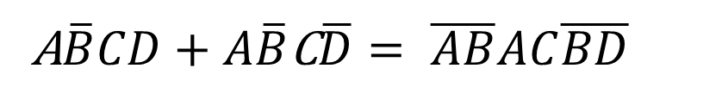
主观题
5分
5. 用逻辑代数的定理、公理或规则证明：
A$\overline{B}CD+A\overline{B}$C$\overline{D}= \overline{AB}AC\overline{BD}$

Slide 7
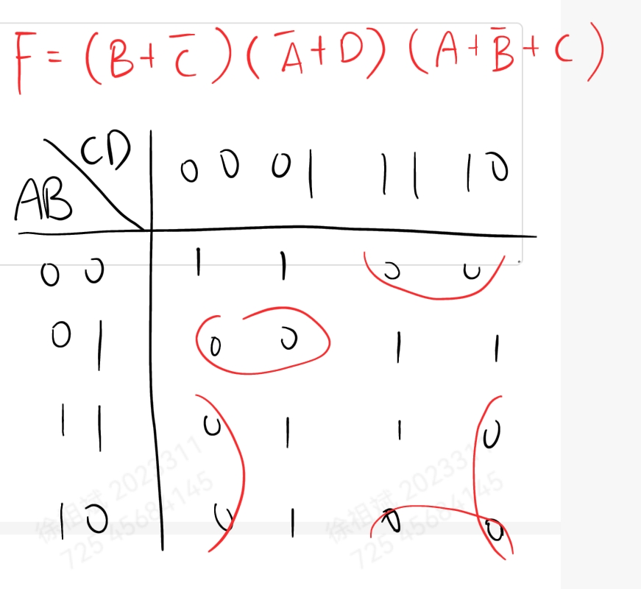
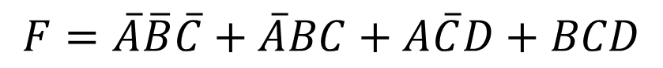
主观题
5分
6.化简以下逻辑函数，得到最简或与式：
$$F=\overline{A}\overline{B}\overline{C}+\overline{A}BC+A\overline{C}D+BCD$$

Slide 8
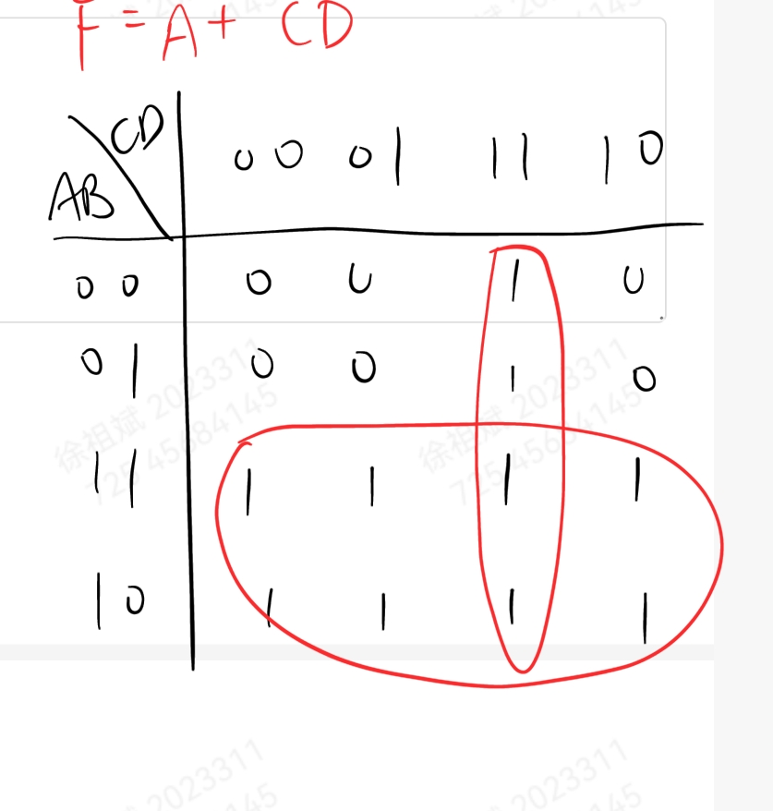
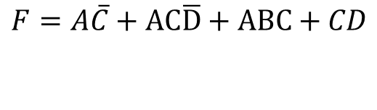
主观题
5分
7.化简以下逻辑函数,得到最简与或式:
$$F=A\overline{C}+AC\overline{D}+ABC+CD$$

Slide 9
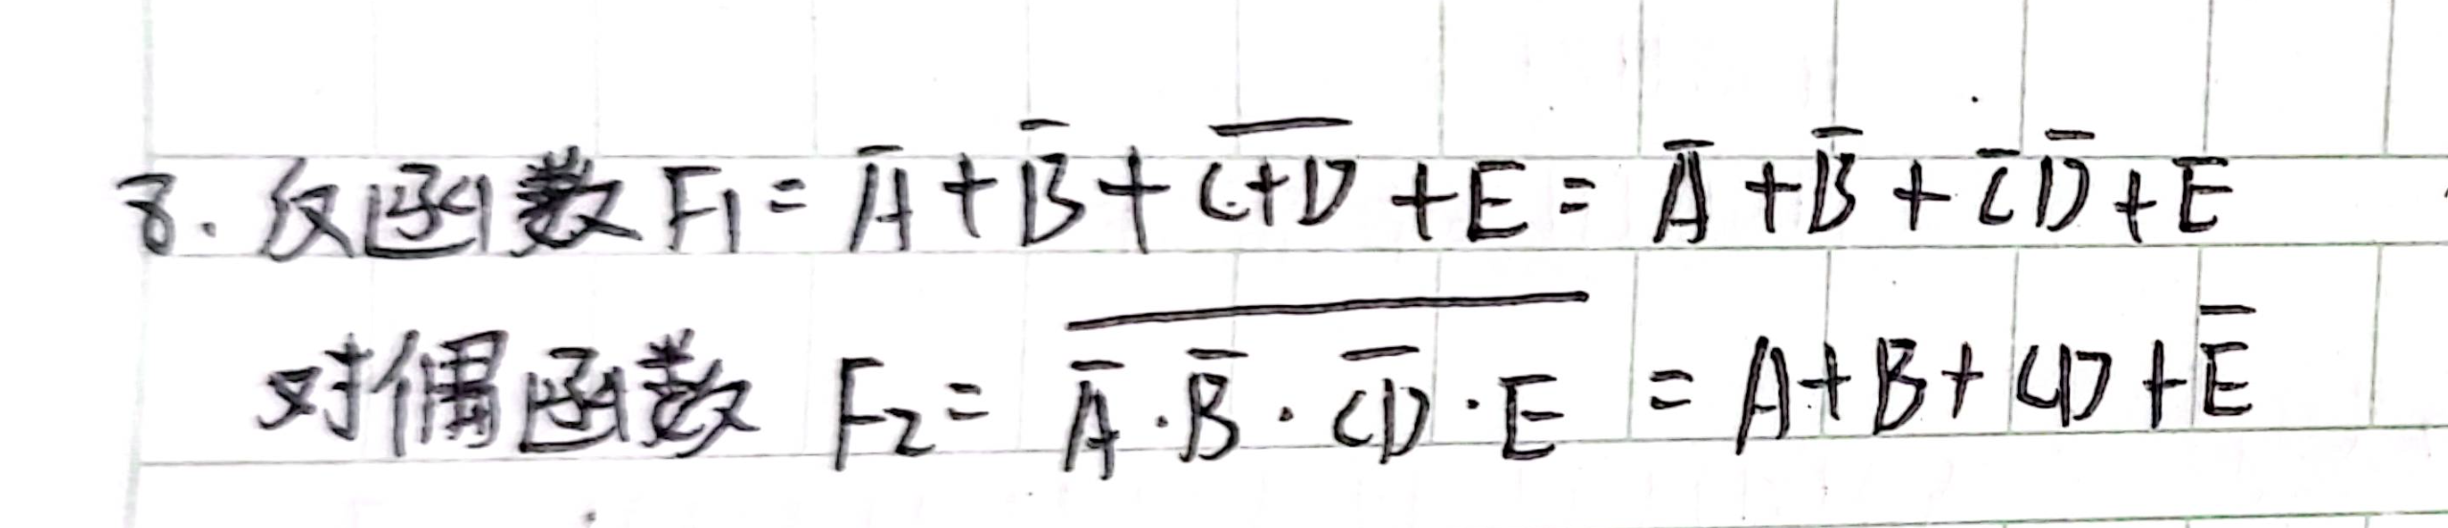
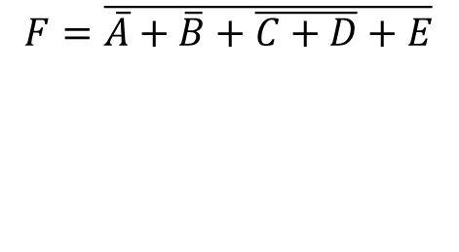
主观题
10分
8.写出下面函数的反函数和对偶函数:
$$F=\overline{\overline{A}+\overline{B}+\overline{C+D}+E}$$

Slide 10
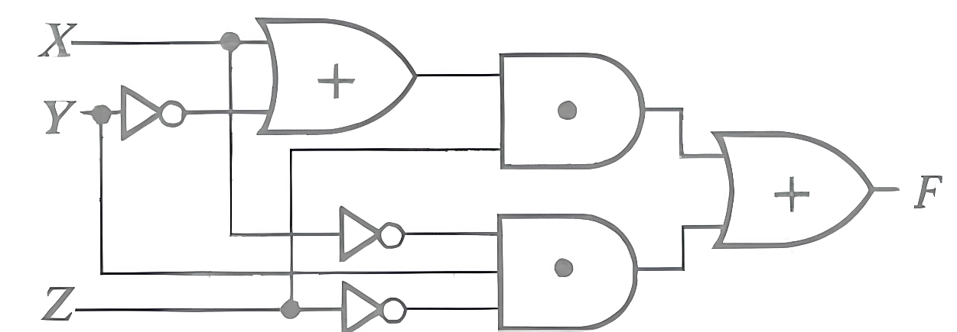
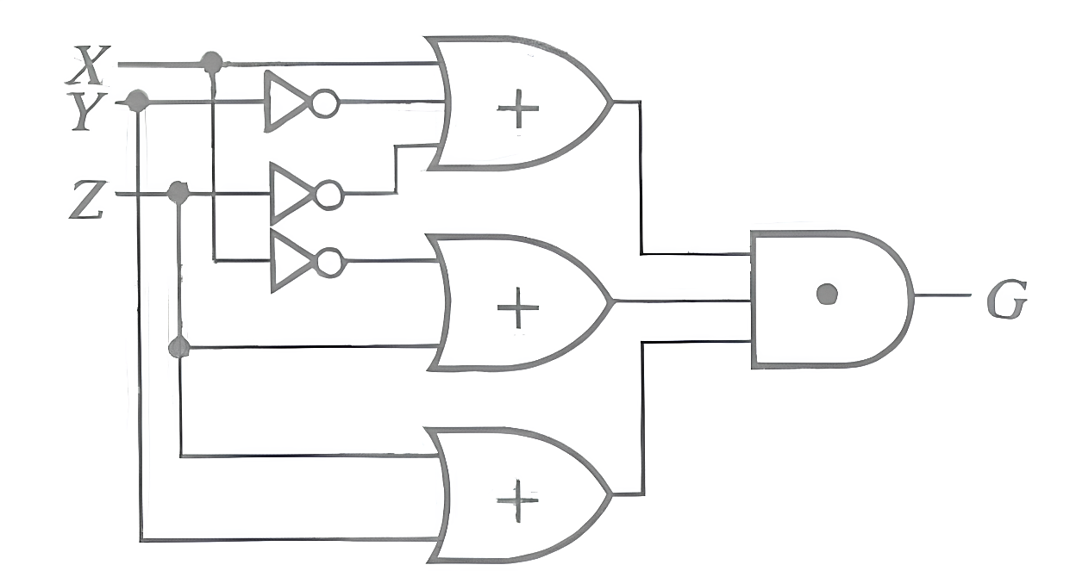
主观题
5分
9.给出A,B两个电路的表达式并证明其实现的功能相同：
(A)
(B)

Slide 11
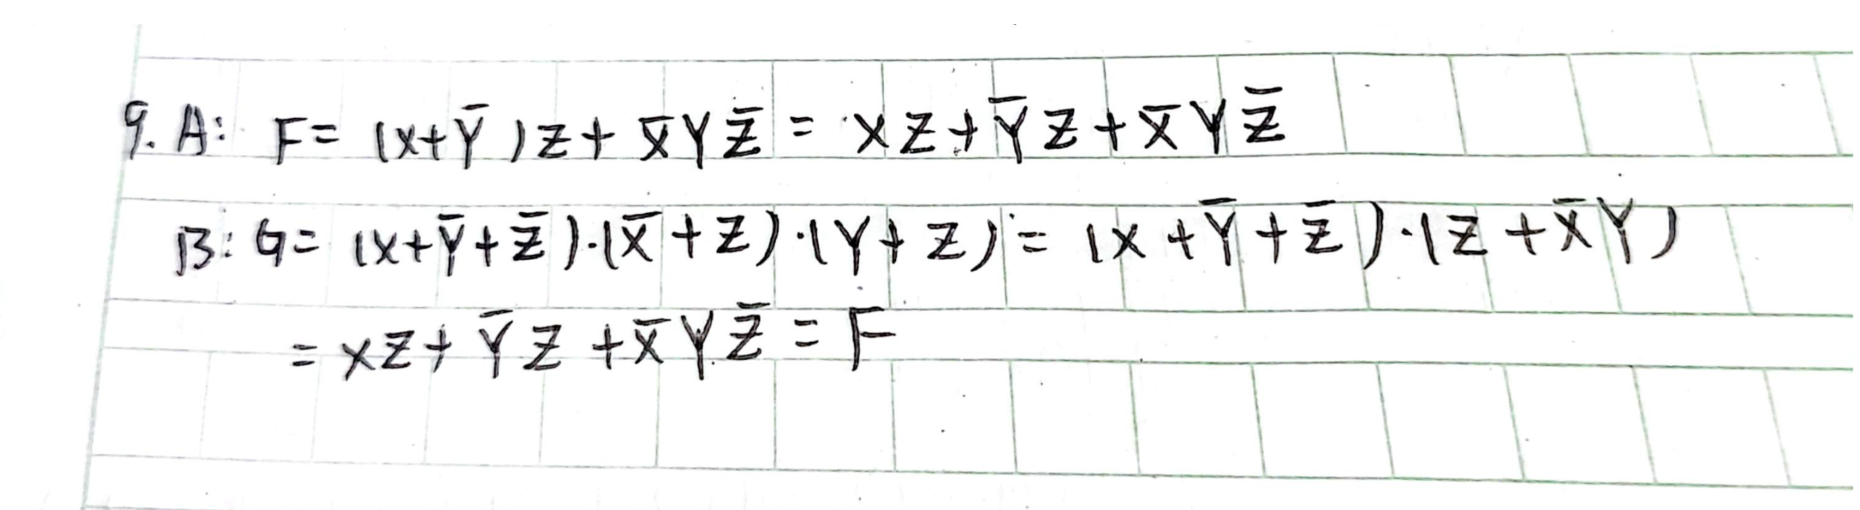
主观题
5分

Slide 12
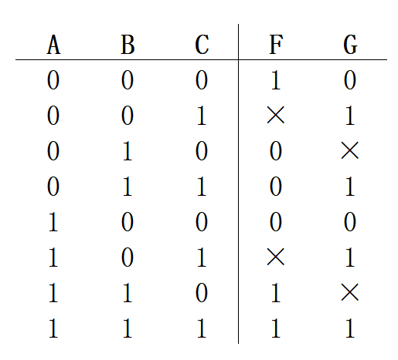
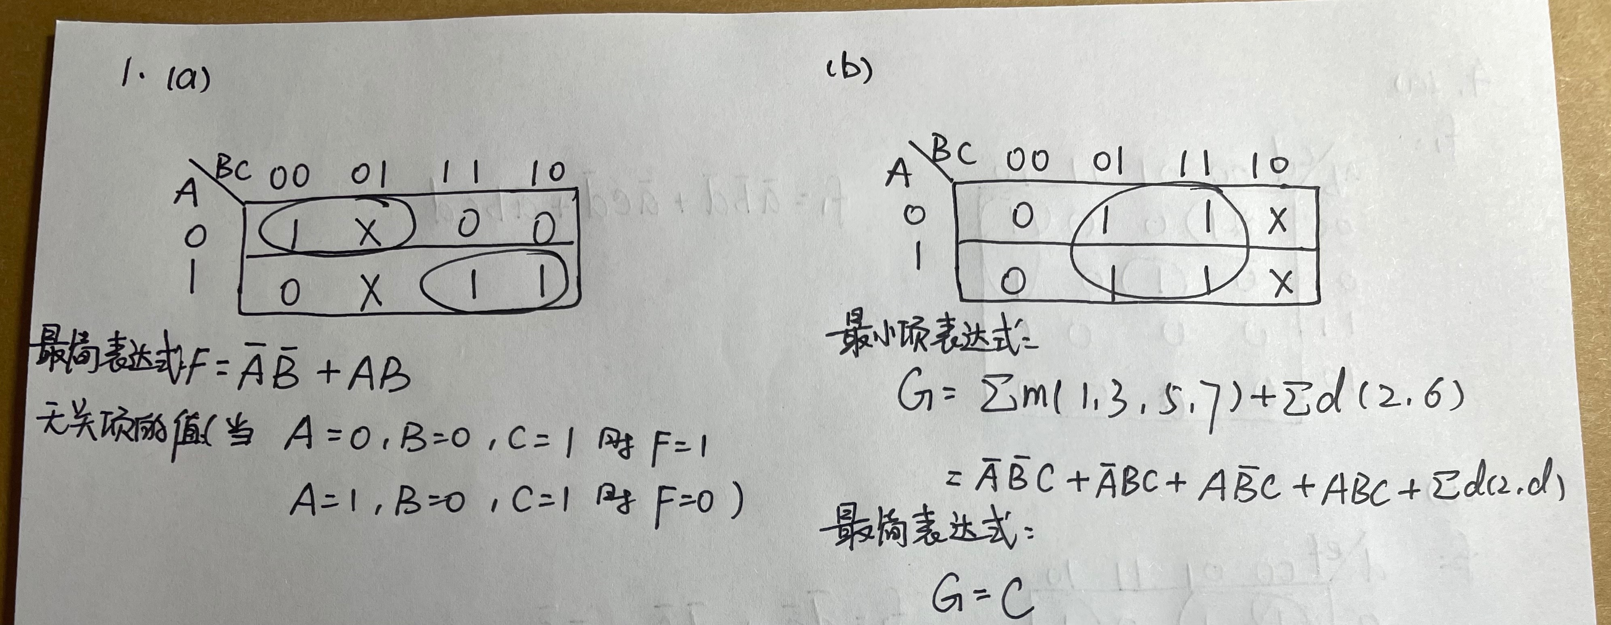
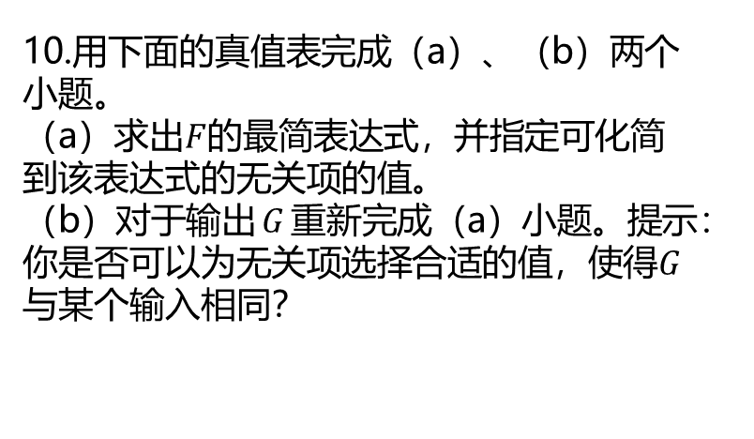
主观题
10分
10.用下面的真值表完成（a）、（b）两个小题。
（a）求出$F$的最简表达式，并指定可化简到该表达式的无关项的值。
（b）对于输出$G$重新完成（a）小题。提示：你是否可以为无关项选择合适的值，使得$G$与某个输入相同？

Slide 13
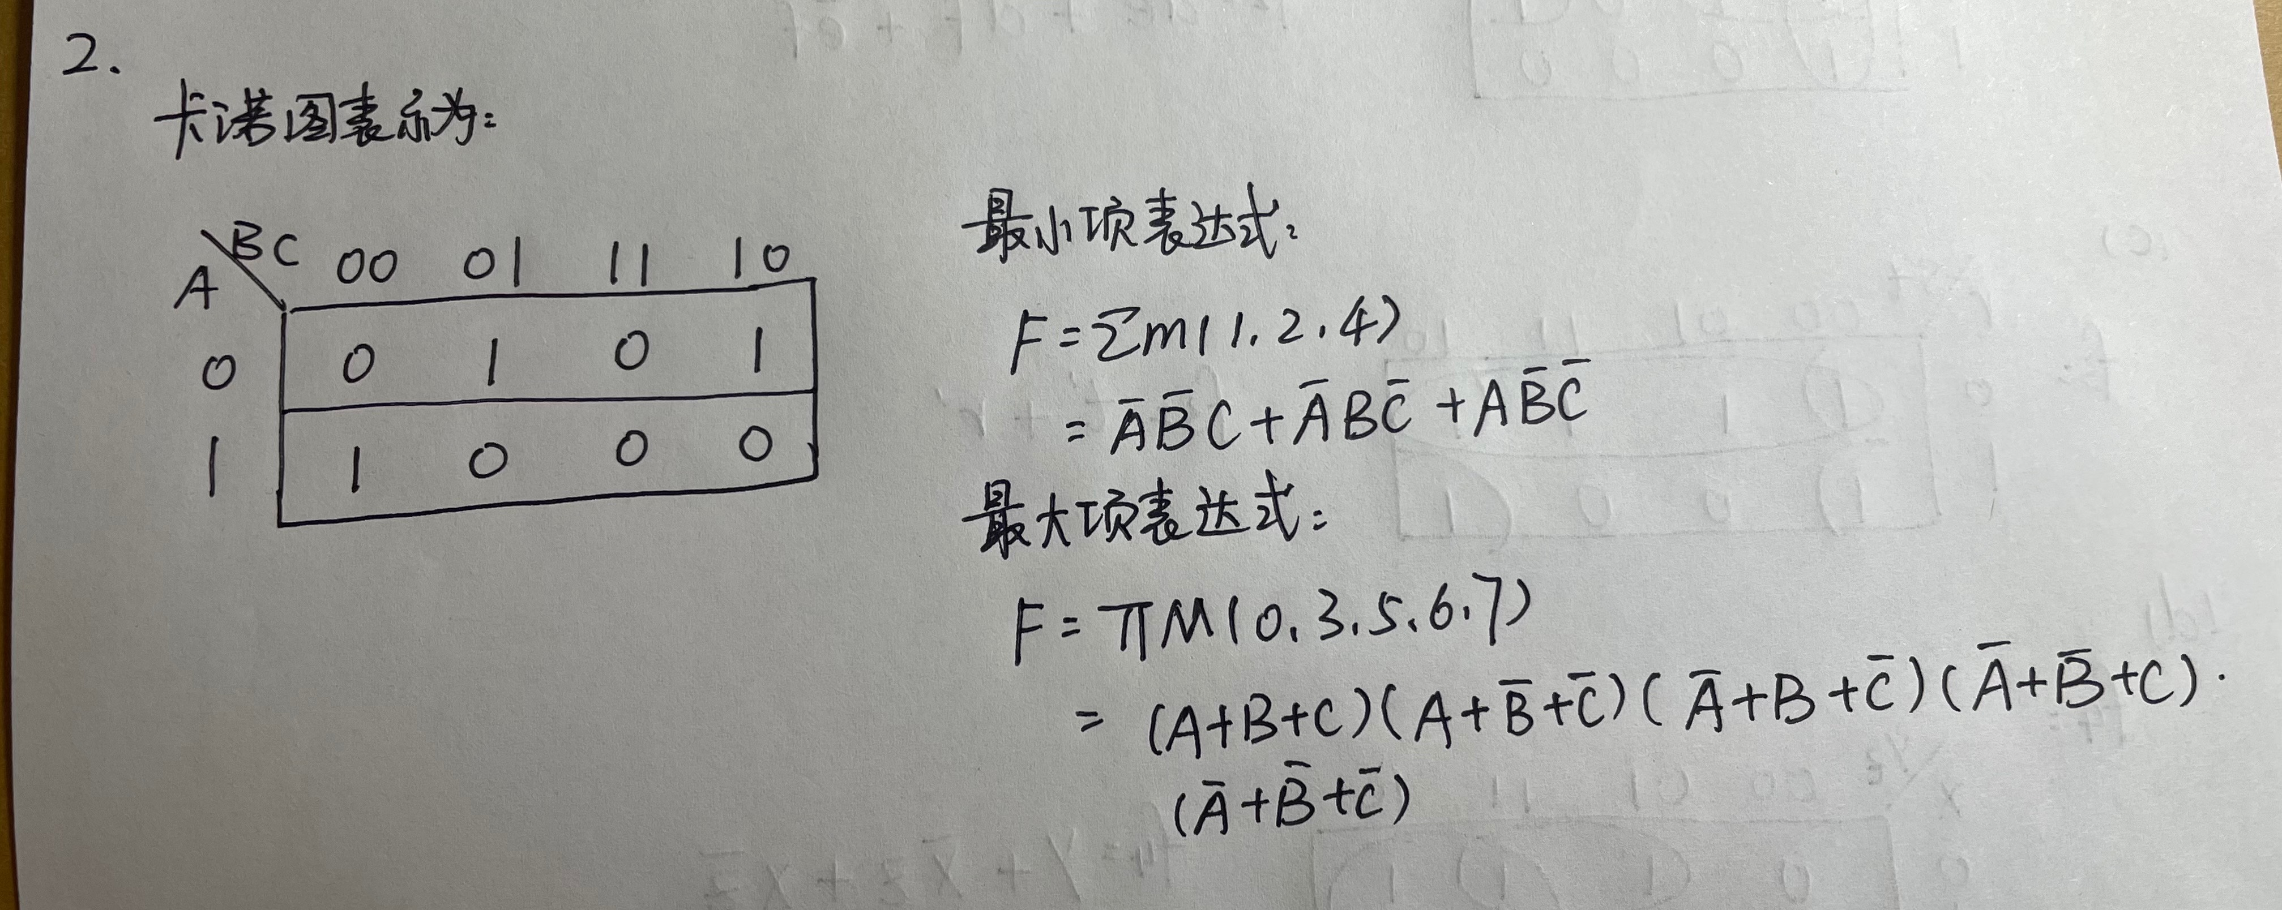
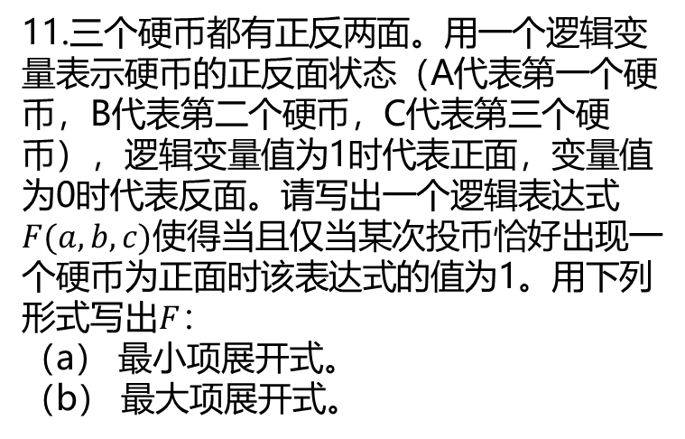
主观题
10分
11.三个硬币都有正反两面。用一个逻辑变量表示硬币的正反面状态（A代表第一个硬币，B代表第二个硬币，C代表第三个硬币），逻辑变量值为1时代表正面，变量值为0时代表反面。请写出一个逻辑表达式$F(a,b,c)$使得当且仅当某次投币恰好出现一个硬币为正面时该表达式的值为1。用下列形式写出$F$：
（a） 最小项展开式。
（b） 最大项展开式。

Slide 14
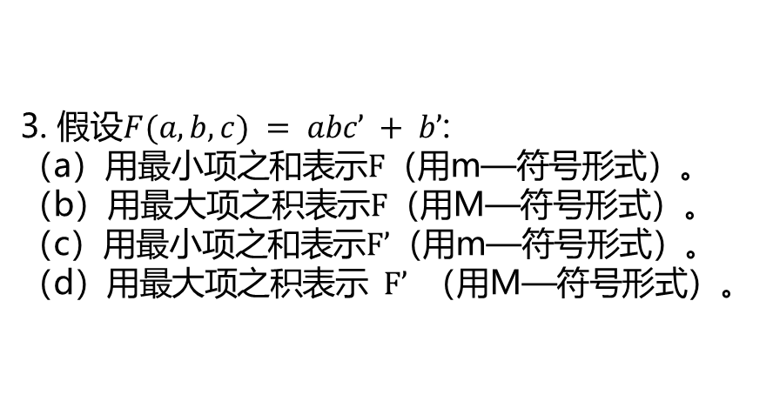
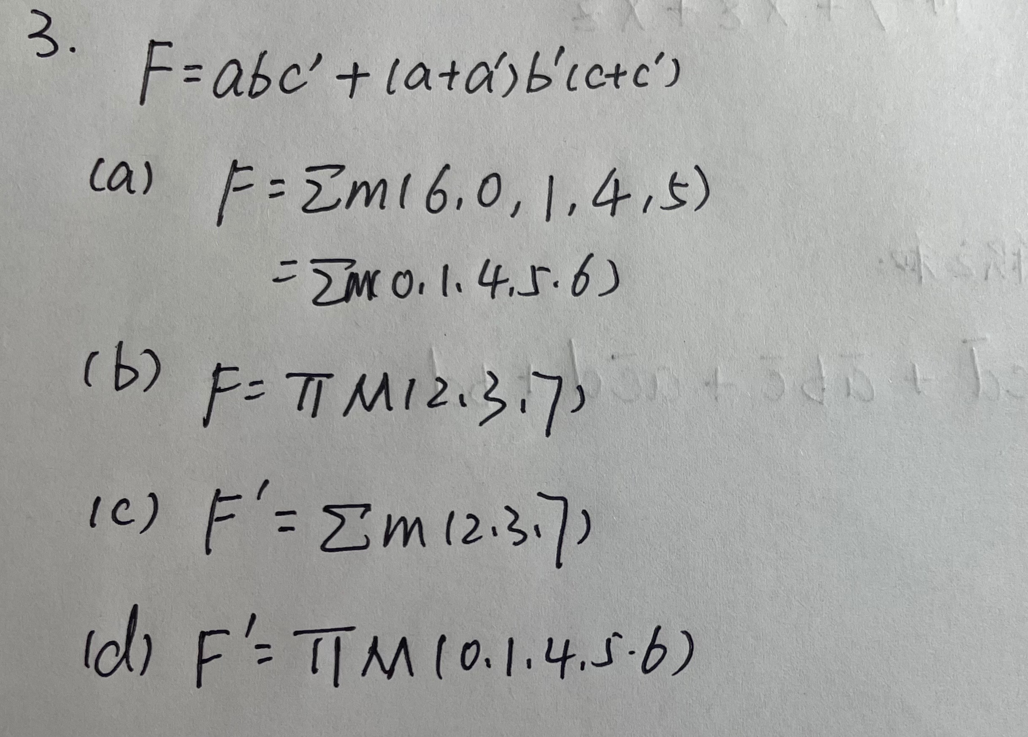
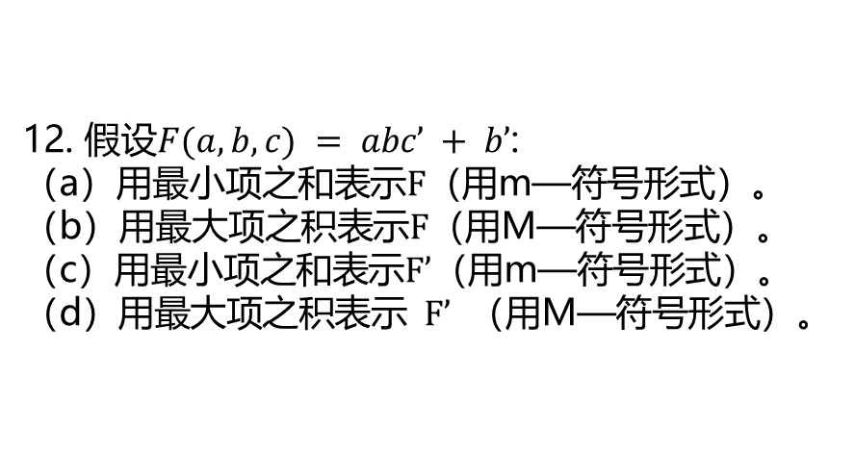
主观题
10分
12. 假设$F(a,b,c) = abc’ + b’$:
（a）用最小项之和表示$F$（用m—符号形式）。
（b）用最大项之积表示$F$（用M—符号形式）。
（c）用最小项之和表示$F’$（用m—符号形式）。
（d）用最大项之积表示$F’$（用M—符号形式）。

Slide 15
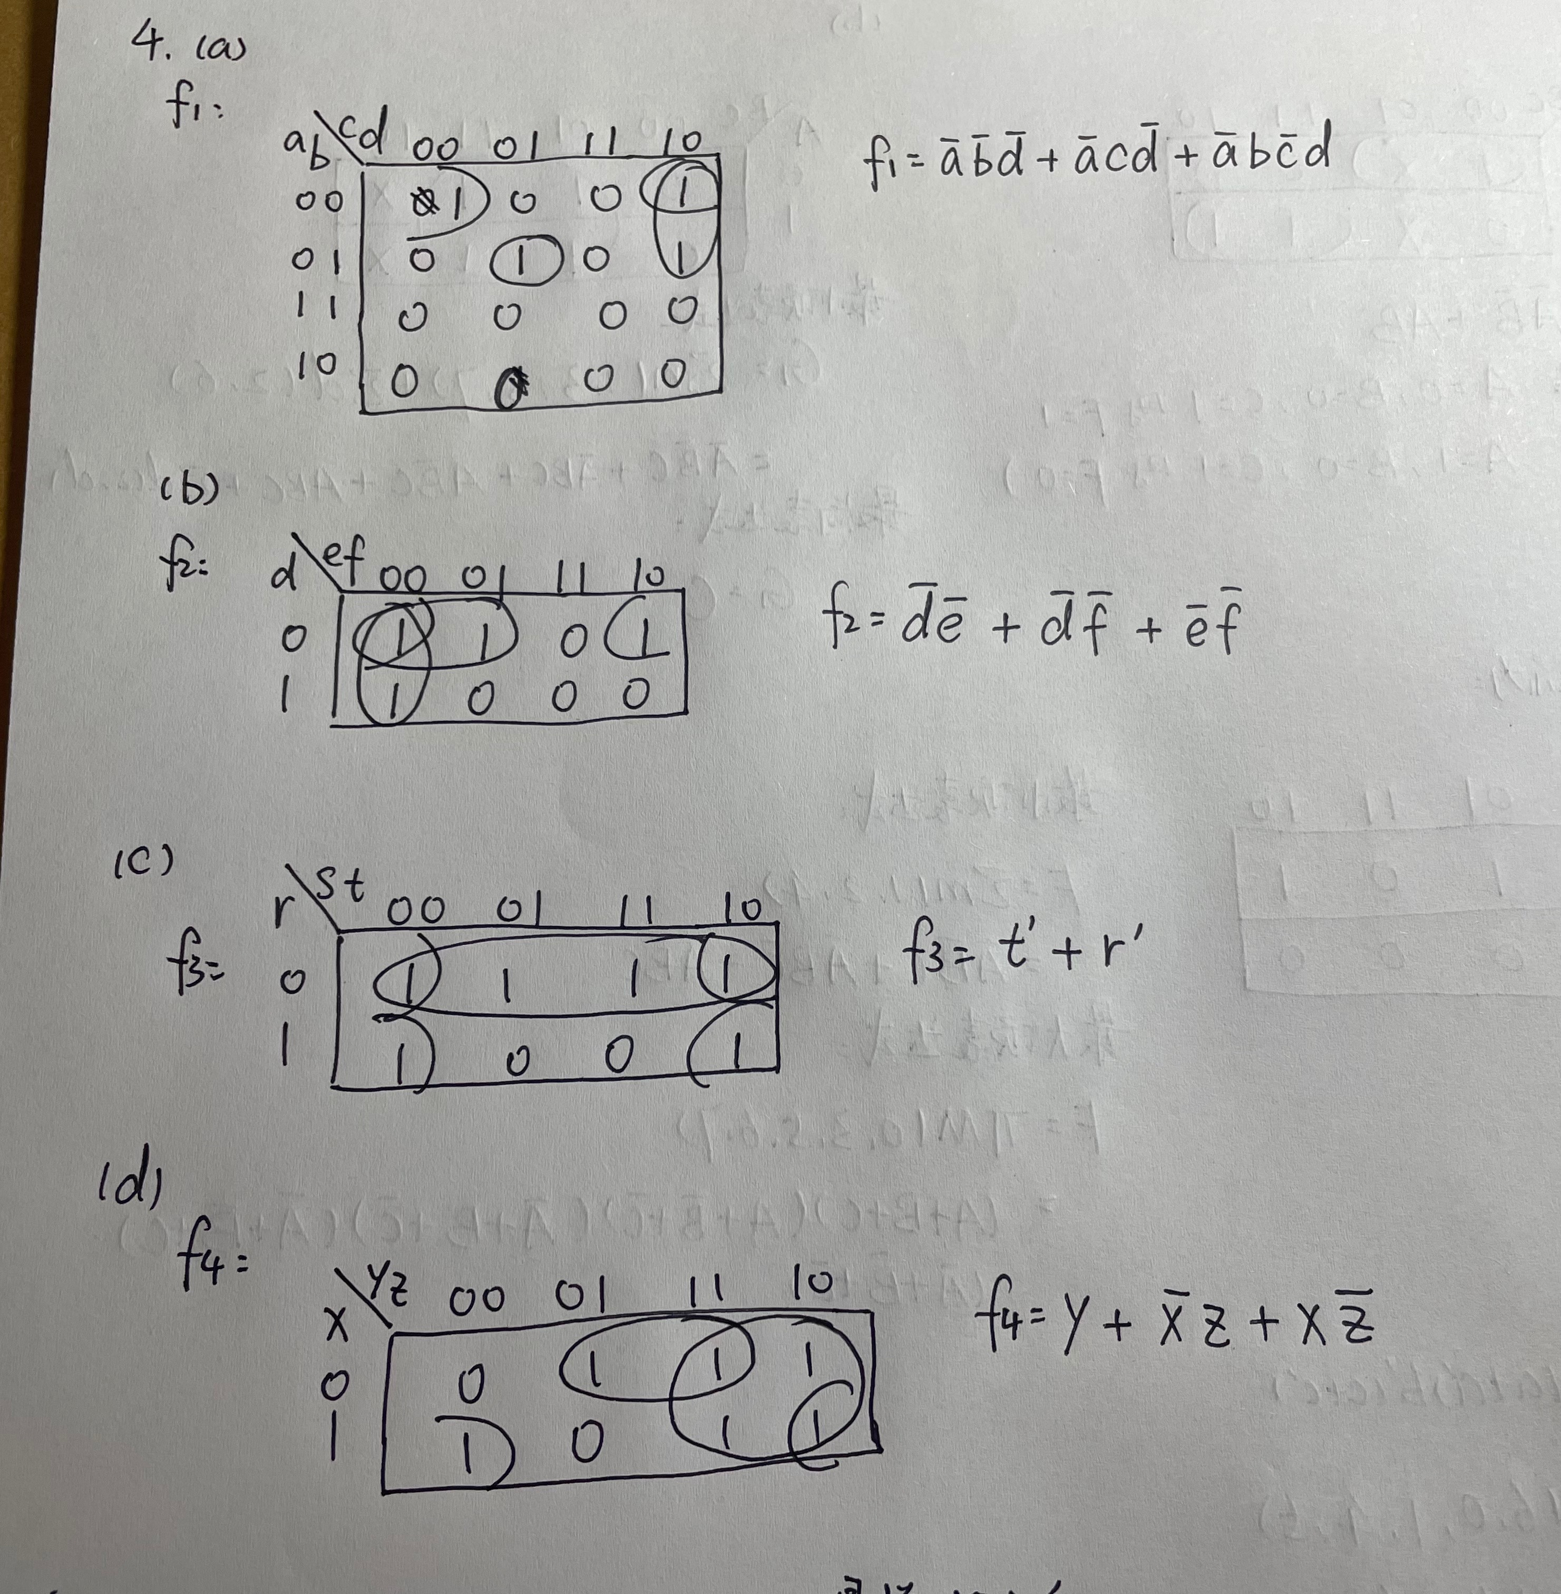
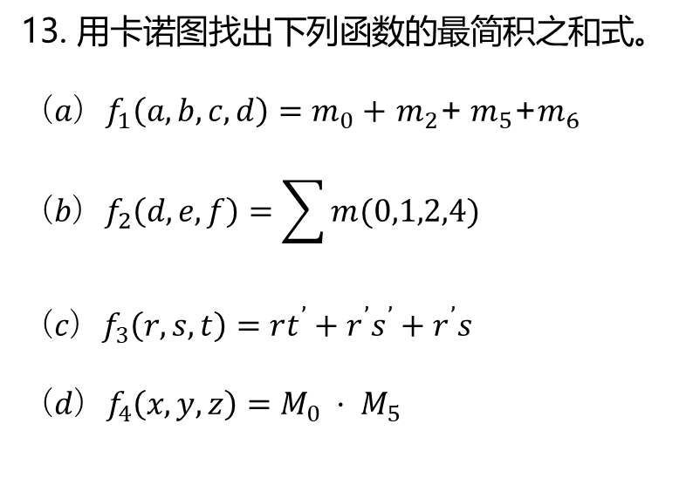
主观题
10分
13. 用卡诺图找出下列函数的最简积之和式。
$（a）f_{1}\left(a,b,c,d\right)=m_{0}+$ $m_{2}$+${ m}_{5}$+$m_{6}$
$$（b）f_{2}\left(d,e,f\right)=\sum{m(0,1,2,4)}$$
$$（c）f_{3}\left(r,s,t\right)=rt^{’}+r^{’}s^{’}+r^{’}s$$
$$（d）f_{4}\left(x,y,z\right)=M_{0} · M_{5}$$

Slide 16
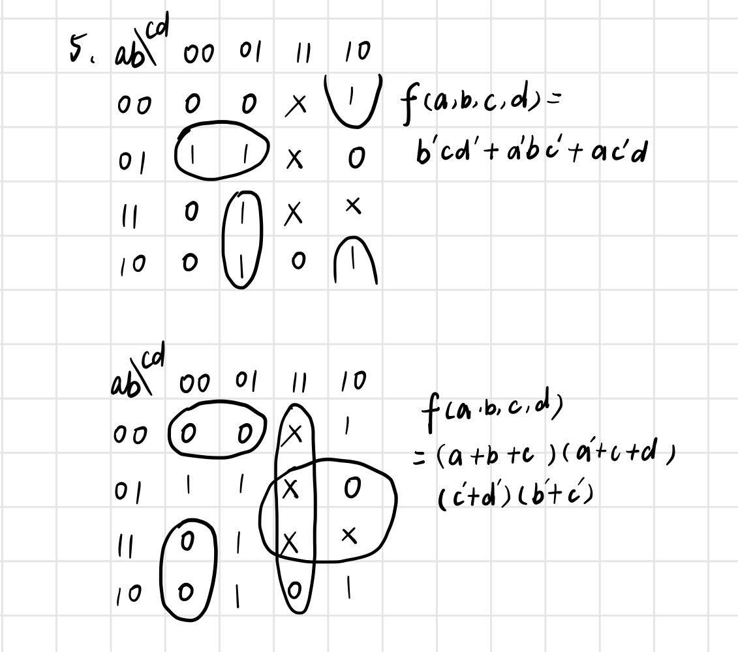
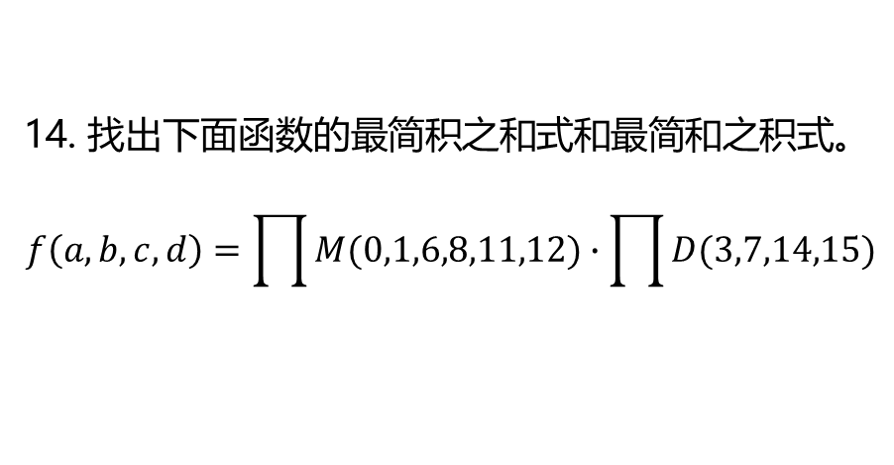
主观题
10分
14. 找出下面函数的最简积之和式和最简和之积式。
$$f\left(a,b,c,d\right)=\prod{M(0,1,6,8,11,12)∙\prod{D(3,7,14,15)}}$$

Slide 17
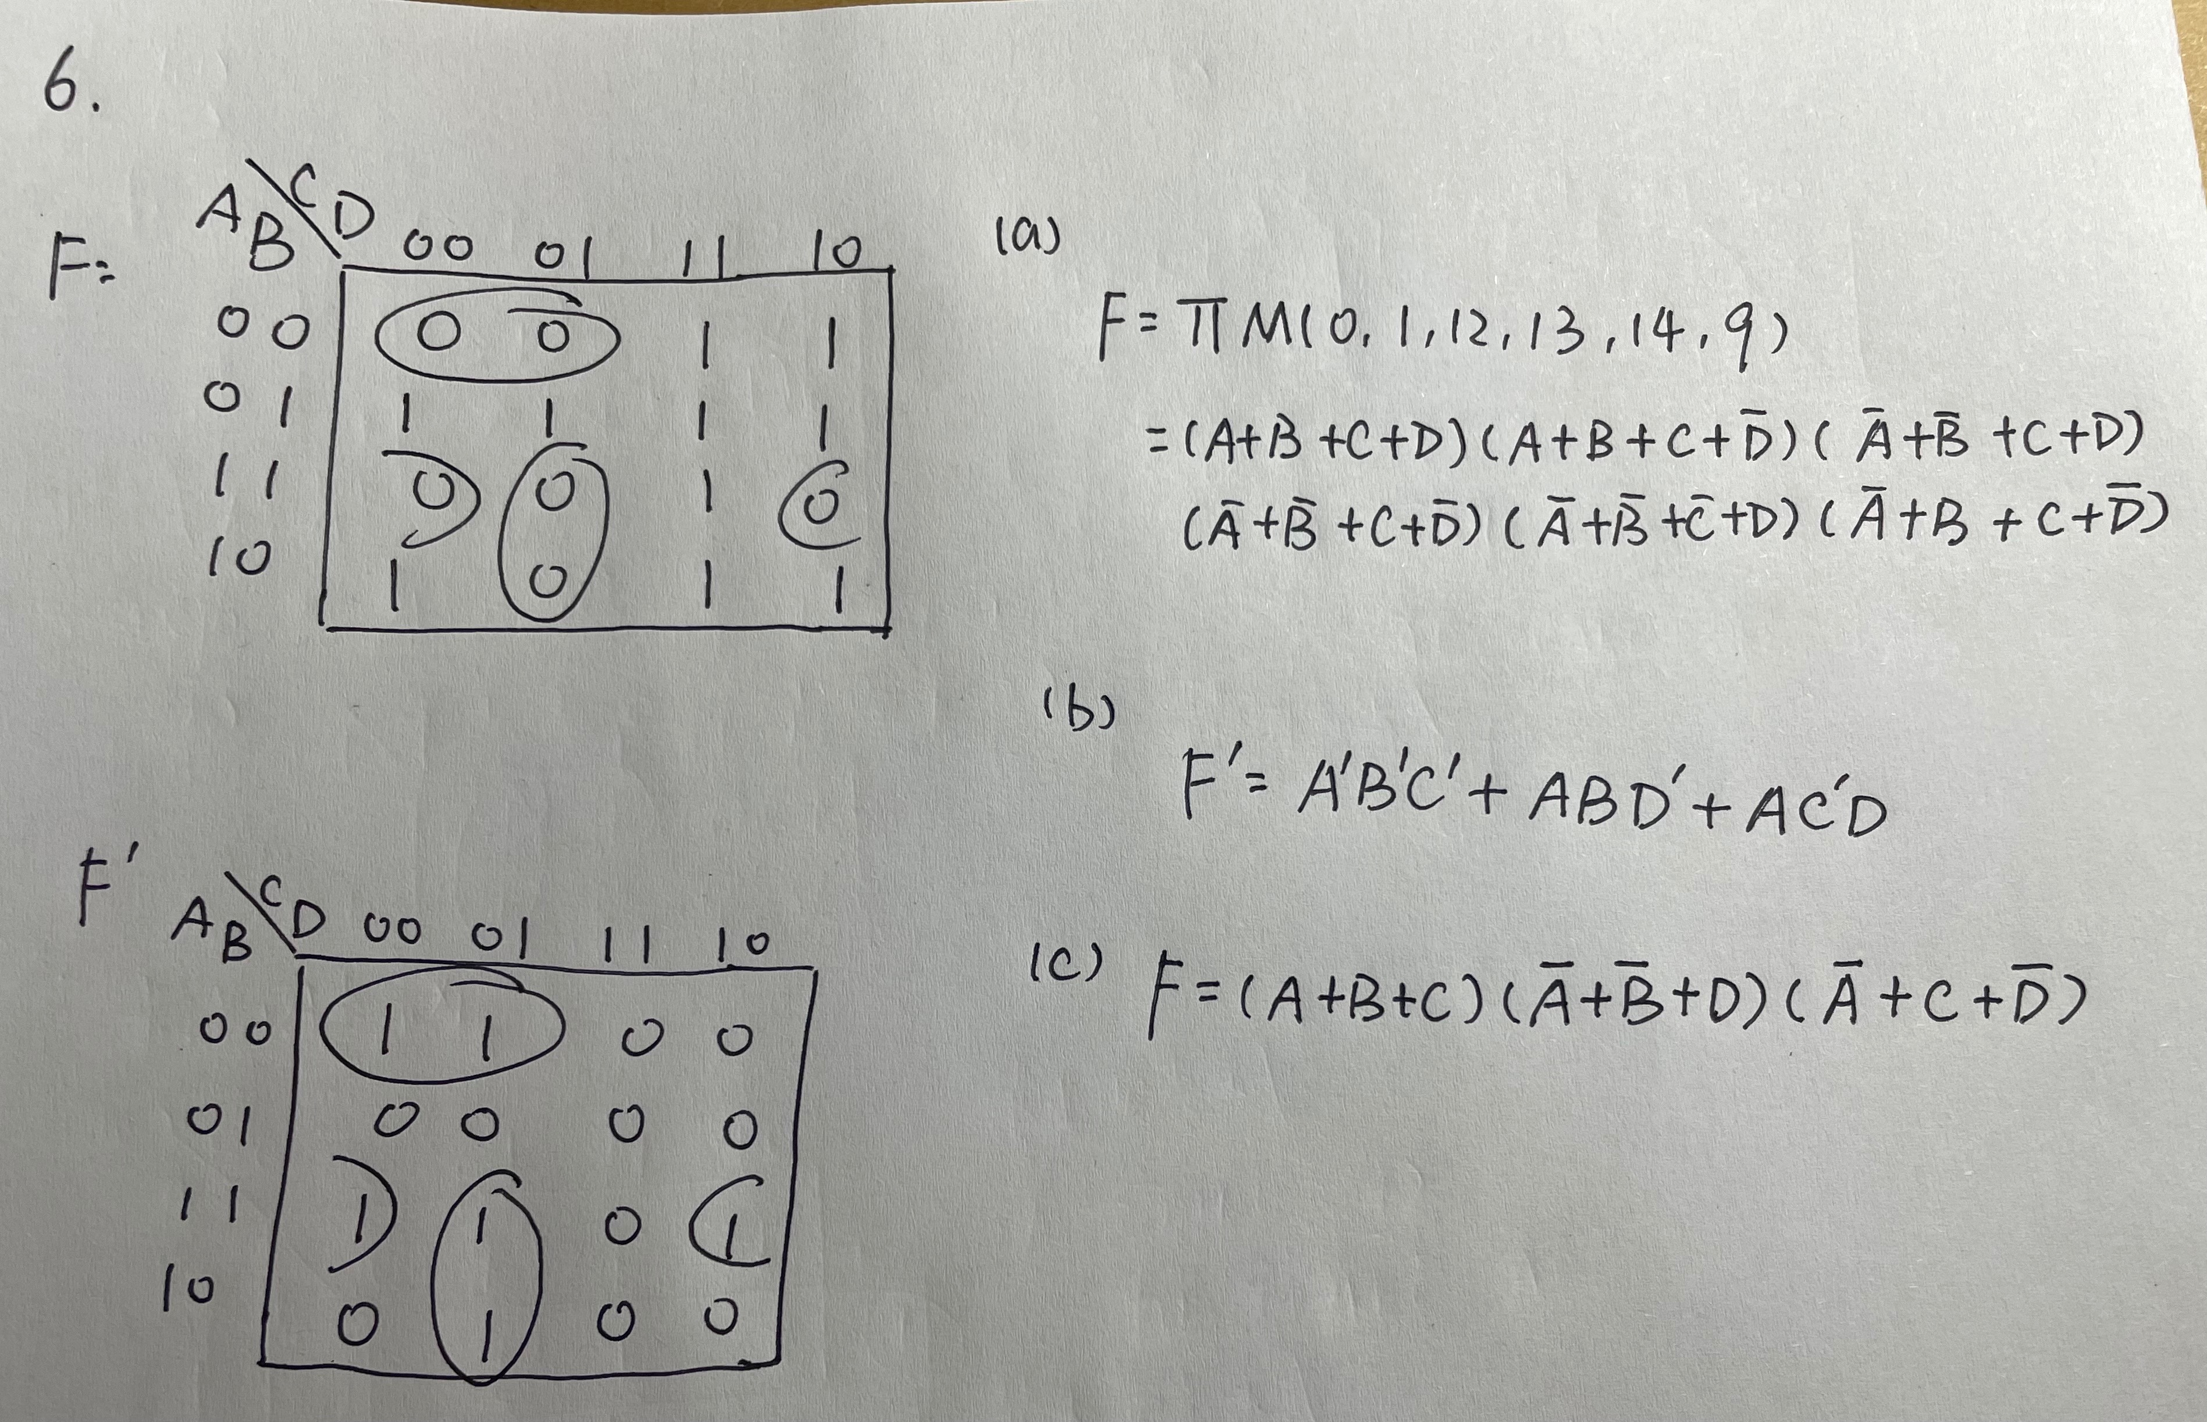
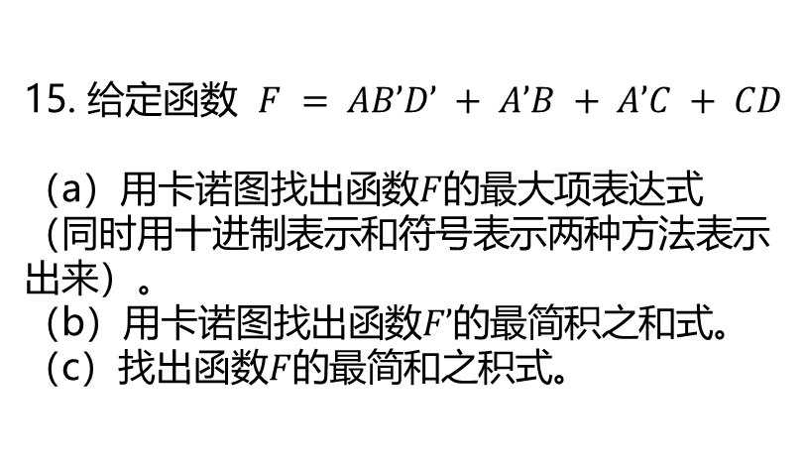
主观题
10分
15. 给定函数 $F = AB’D’ + A’B + A’C + CD$
（a）用卡诺图找出函数$F$的最大项表达式
（同时用十进制表示和符号表示两种方法表示出来）。
（b）用卡诺图找出函数$F’$的最简积之和式。
（c）找出函数$F$的最简和之积式。

Slide 18
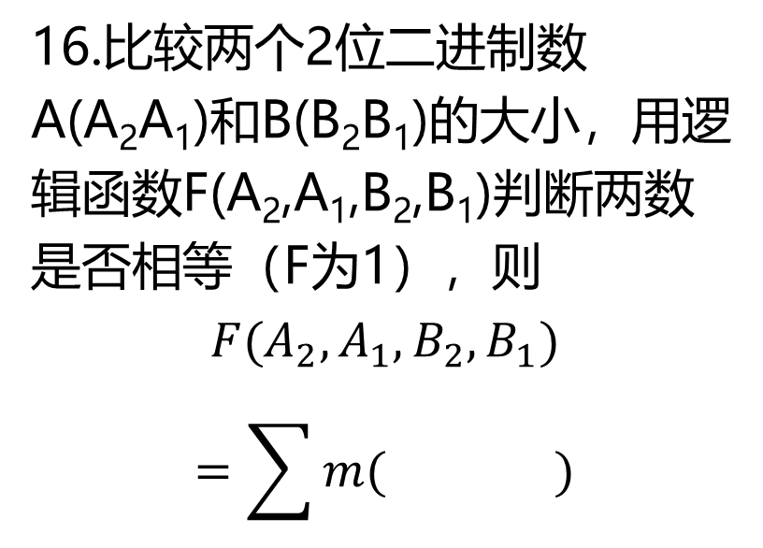
单选题
10分
16.比较两个2位二进制数A(A₂A₁)和B(B₂B₁)的大小，用逻辑函数F(A₂,A₁,B₂,B₁)判断两数是否相等（F为1），则
$$F(A_{2},A_{1},B_{2},B_{1})$$
$$=\sum{m( )}$$
A
0, 3, 12, 15
B
0, 5, 10, 15
C
(0, 6, 9, 15)
D
(0, 3, 10, 15)

Slide 19
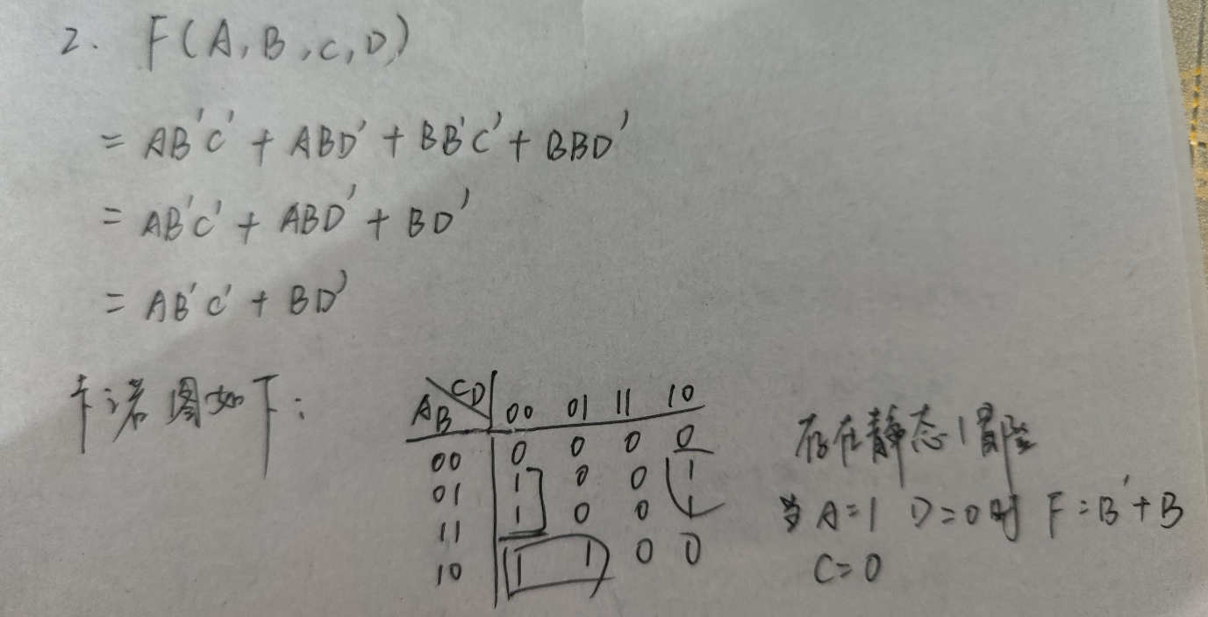
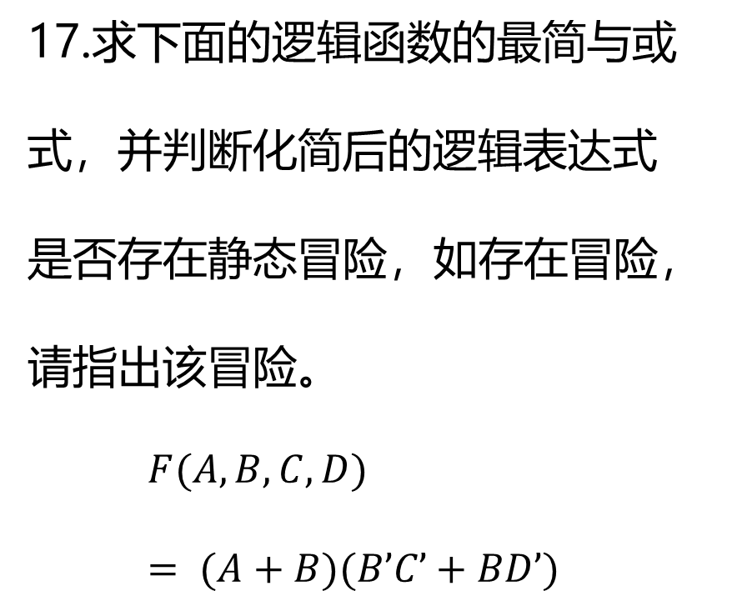
主观题
10分
17.求下面的逻辑函数的最简与或式，并判断化简后的逻辑表达式是否存在静态冒险，如存在冒险，请指出该冒险。
$$F(A,B,C,D) = (A+B)(B’C’+BD’)$$

Slide 20
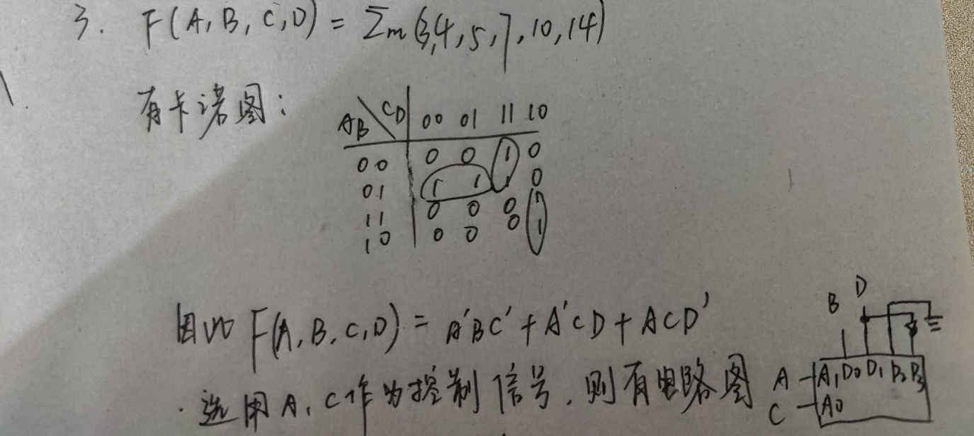
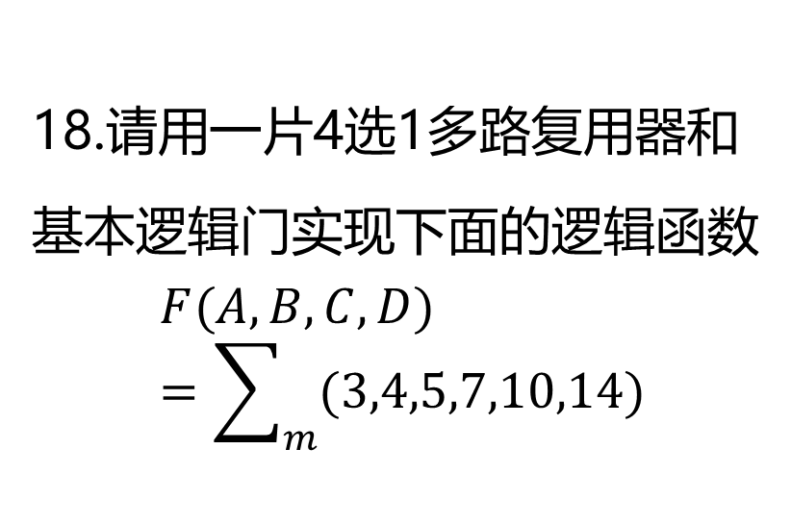
主观题
10分
18.请用一片4选1多路复用器和基本逻辑门实现下面的逻辑函数
$$F(A,B,C,D) =\sum_{m}{(3,4,5,7,10,14)}$$
A₁ D₀D₁D₂D₃
A₀ y₀

Slide 21
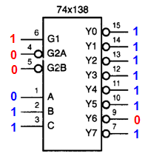
主观题
10分
19.用低电平输出有效的74LS138译码器芯片和基本逻辑门实现1位二进制数全减器。请列出真值表，并画出逻辑电路图。

Slide 22
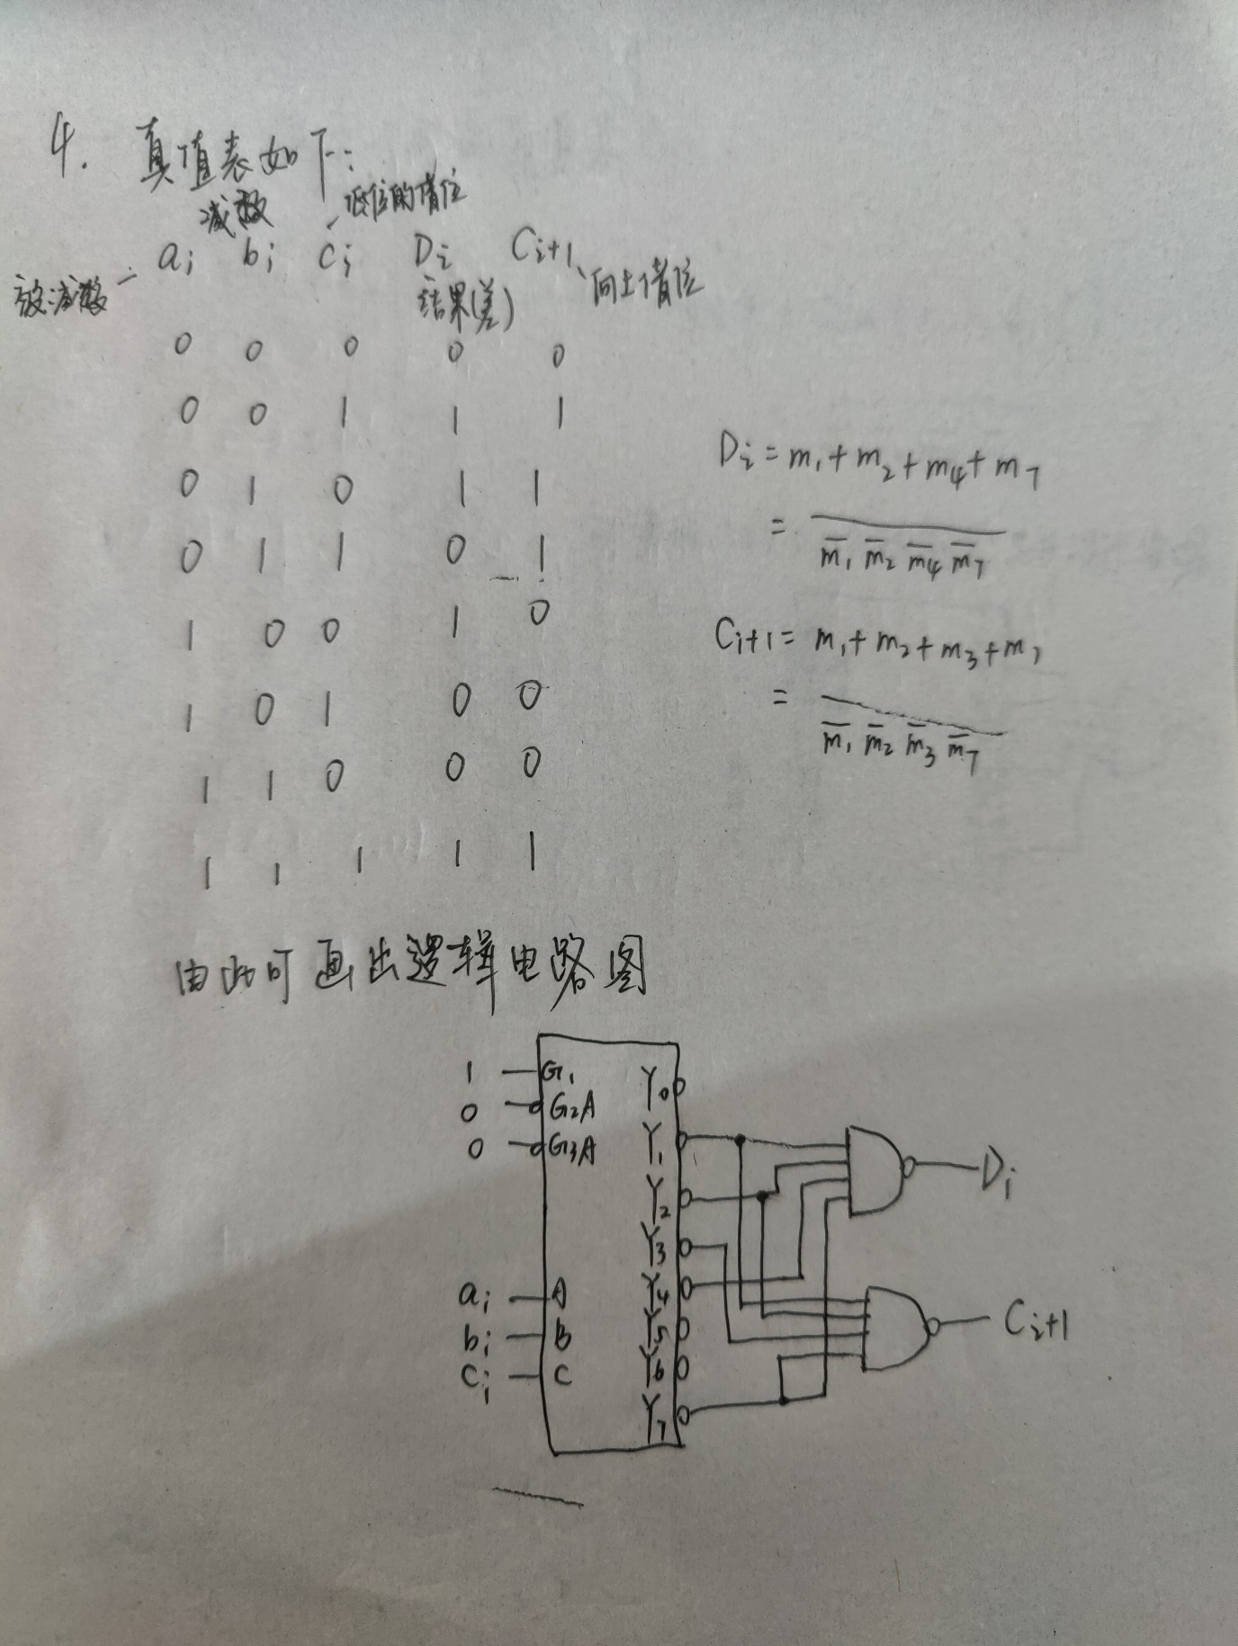
主观题
10分

Slide 23
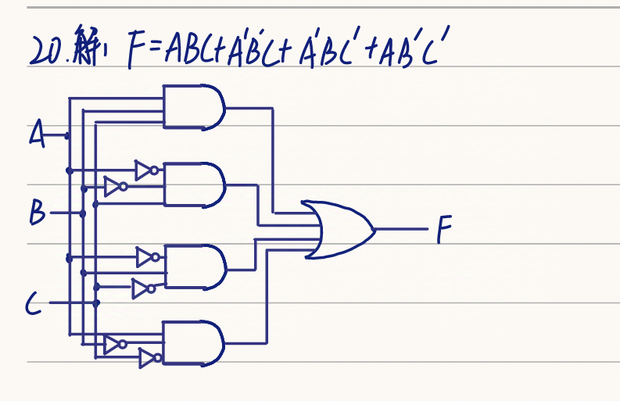
主观题
10分
20.设计一个3位的奇校验检测器，校验通过时检测器输出1，否则输出0。

Slide 24
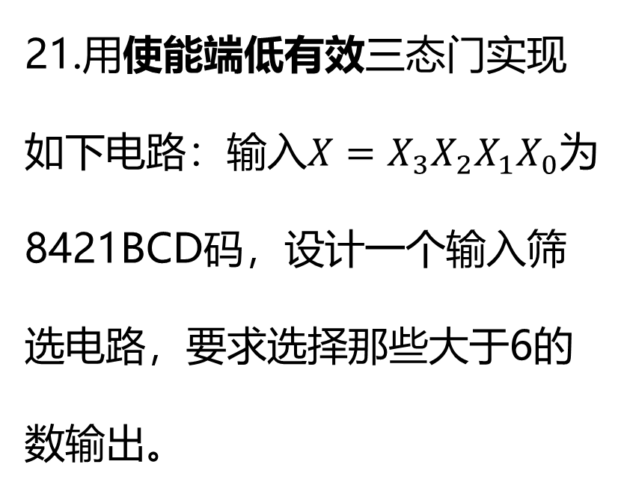
主观题
10分
21.用使能端低有效三态门实现如下电路：输入${X=X}_{3}X_{2}X_{1}X_{0}$为8421BCD码，设计一个输入筛选电路，要求选择那些大于6的数输出。

Slide 25
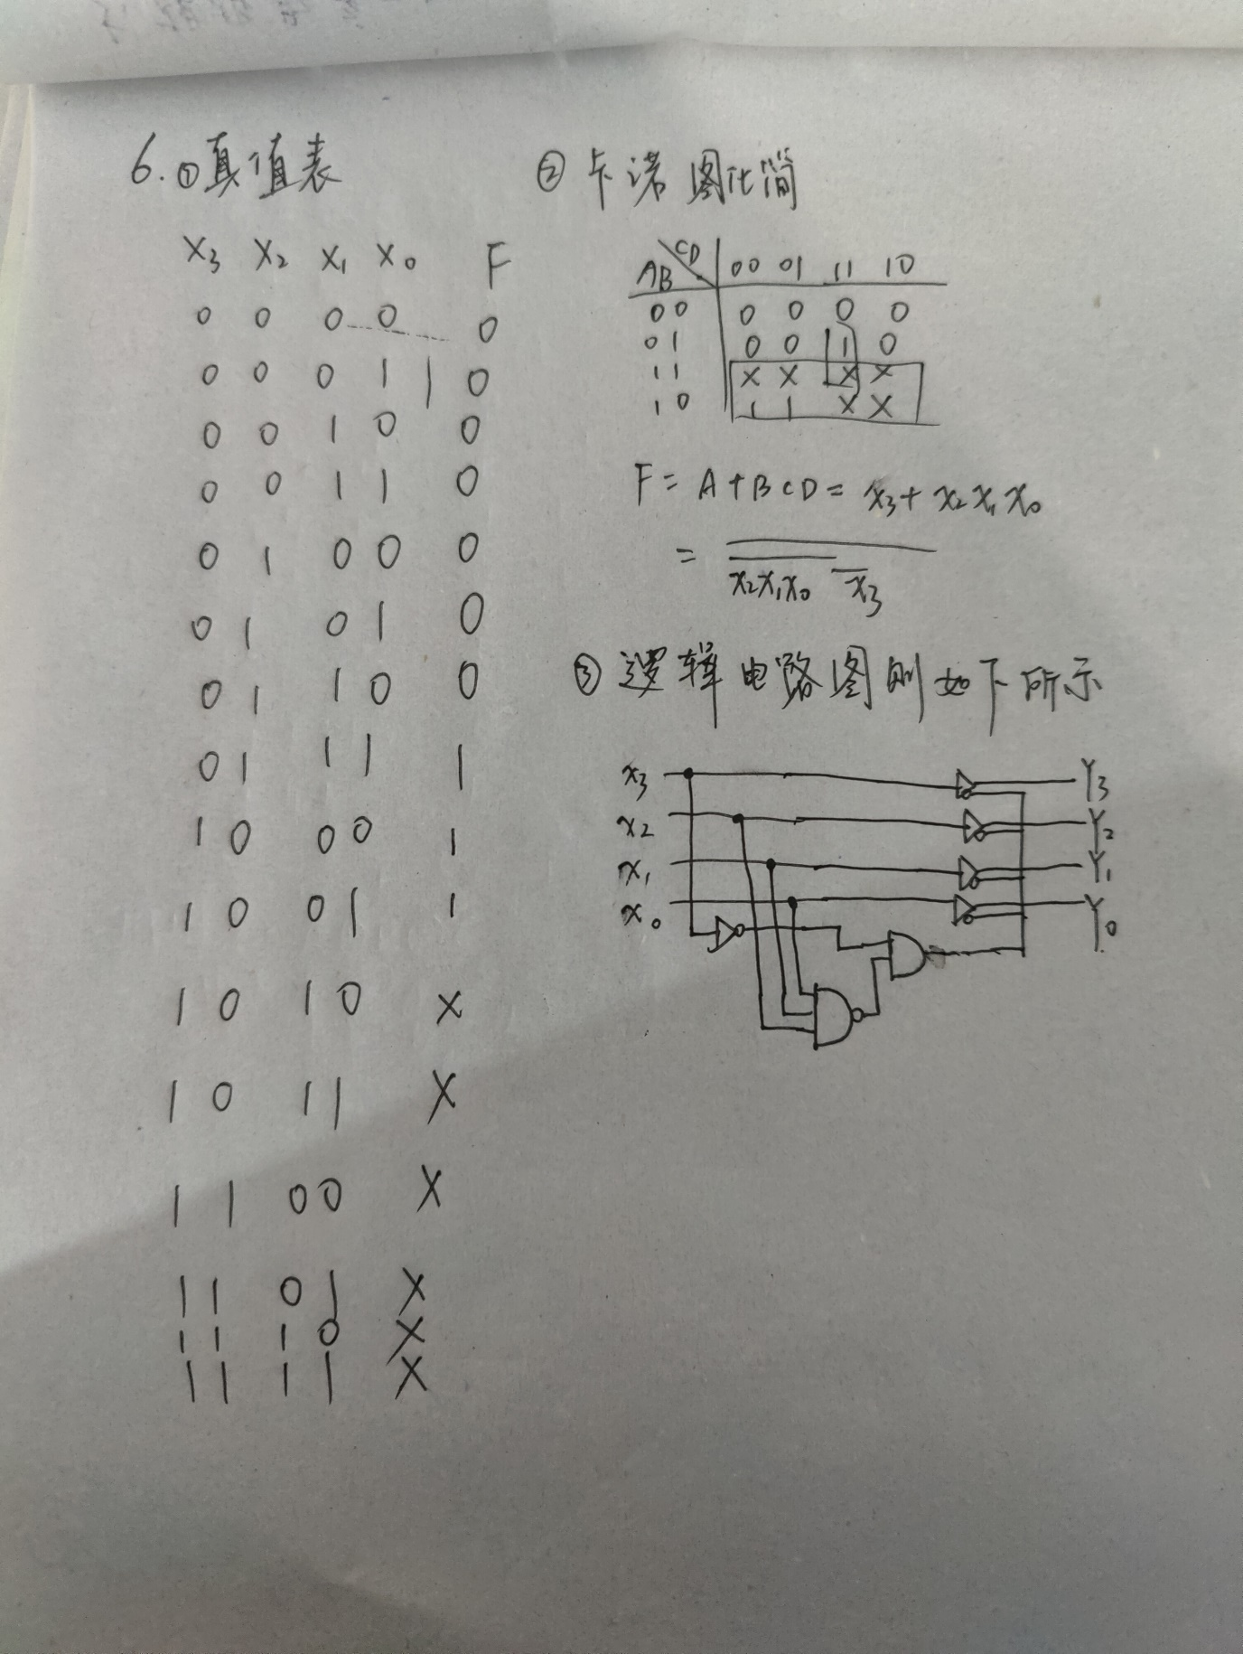
主观题
10分

